Slide 1

Медіавіконце: афіша вистави.
Веселе слово. Богдана Бойко «У театрі»
Літературне читання
3 клас Розділ 5.
Літературні казки
Урок 75

Slide 2







Налаштування на урок «Кольоровий настрій»
Оберіть цеглинку ЛЕГО, котра відповідає вашому настрою
піднесеність
сум
приємність
тривожність
спокій
образа

Slide 3

Перевірка домашнього завдання
Чому твір Н. Осипчук «Стрімкий, як вітер» називається п’єса-казка?
Скільки треба виконавців для читання цієї п’єси?
Порівняйте світ здорових і хворих людей
Спільне і відмінне
Світ здорових людей
Світ хворих людей
Підручник.
Сторінка
115

Slide 4
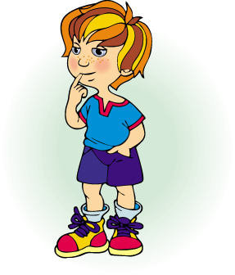
Поміркуйте!
Чому в дійових осіб п’єси різне ставлення до «роботи» дельфінів у дельфінарії?
мами
лікаря
Дресируваль-ника
Михайла
Підручник.
Сторінка
115

Slide 5
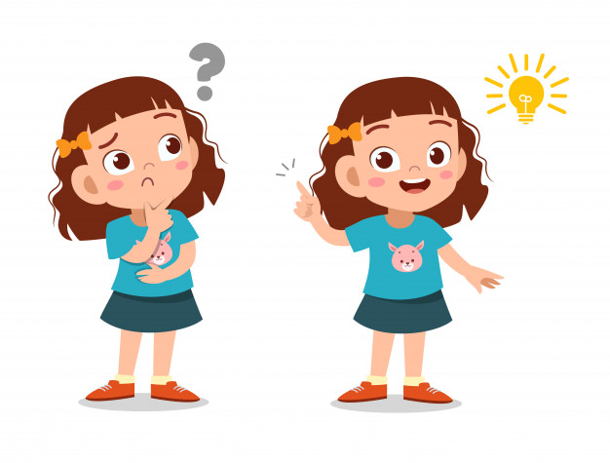
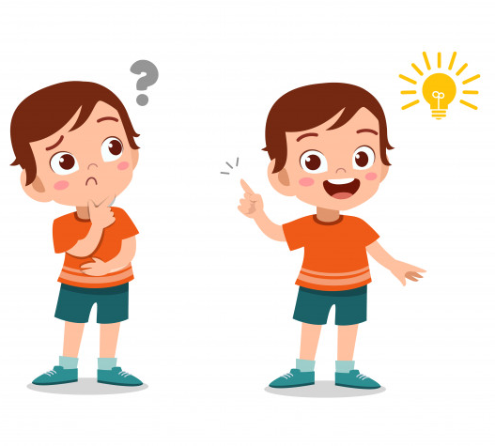
Вправа «Займи позицію»
Чому Роман вирішив повернутися додому?
Хотів полегшити долю Дельфіна.
Відчув, що все одно не стане на ноги.
Зрозумів, що дельфіни мають жити на волі.
Підручник.
Сторінка
115

Slide 6
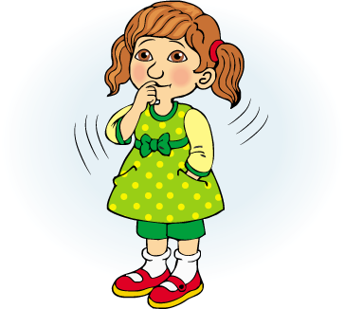
Поміркуйте
Грамотна людина володіє мовою. Медіаграмотна — світом.
Прочитайте вислів
Як ви розумієте вислів? Поясність словосполучення «медіаграмотна людина»
Медіаграмотна людина, якщо бачить сумнівну інформацію, намагається її перевірити. Це людина, яка не просто пливе за інформаційною течією, а критично сприймає цей потік ... Інформації стало багато, тому гостро постала проблема її аналізу та критичного сприйняття, щоб відсіяти неправду.
МЕДІА – засоби, які зберігають і поширюють різну інформацію.

Slide 7

Завершіть павутинку «Медіа»
Оголошення
Телевізор
Бути медіаграмотним у наш час і модно, і важливо. Чому?
Реклама
Комп'ютер
Книжка
Смартфон
Ми замислюємось над тим, що бачимо, що читаємо, що дивимось.

Slide 8
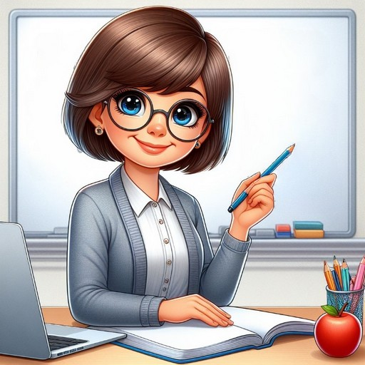
Повідомлення теми уроку
Сьогодні на уроці ми познайомимось із поняттям «афіша вистави». Будемо створювати афішу до п'єси –казки Наталі Осипчук «Стрімкий, як вітер».
Афіша — надруковане або написане за певною формою оголошення про концерт, виставу, лекцію та інше. Її вивішують на видному місці.

Slide 9



Розгляньте афіши
Що ви можете побачити на цих афішах?

Slide 10

Дослідимо афішу за картою запитань
Що таке медіаповідомлення?
Яка його мета?
Як воно привертає увагу?
Якими органами чуття я сприймаю медіаповідомлення?
Як медіаповідомлення впливає на мене?
Що я думаю і відчуваю, переглядаючи медіаповідомлення?
Що можуть думати і відчувати інші?
Чи вірять інші цьому медіа і чому?
Яку інформацію я отримую? У чому мене хочуть переконати?
Чи можу я довіряти цьому медіа? Чому?

Slide 11

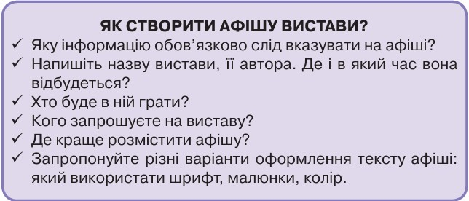
Прочитайте інформацію
Підручник.
Сторінка
116

Slide 12
Обговоріть
Яку афішу можна створити для вистави п’єси «Стрімкий, як вітер». Запропонуйте різні варіанти.
Підручник.
Сторінка
116

Slide 13

Вправа «Асоціативний кущ»
Яке слово об'єднує ці театри?
Драматичний театр
Концертна зала
Будинок культури
ВИСТАВА
Будинок молоді
Філармонія
Палац культури

Slide 14
Вправа «Театр моїми очима»
— Що повинні передбачити працівники театру, щоб наш візит був приємним і комфортним?
Правила для відвідувачів!
— Прочитайте вислів. Як зрозуміли?
Театр починається з гардеробу, глядач — з культурної поведінки.
Сьогодні на уроці ви познайомитеся з веселим словом поетеси Богдани Бойко.

Slide 15

Прочитайте слова, правильно ставте наголос.
канапка
серветка
квиток
заухали
звестись
бусол
вовтузились
сварились
безперечно
дивились
Театральний ланцюжок: гардероб, театр, глядацька зала, глядачі, актори, антракт, аплодисменти

Slide 16
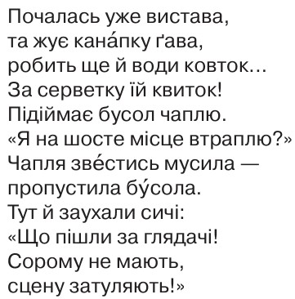
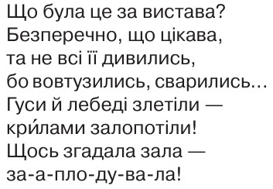
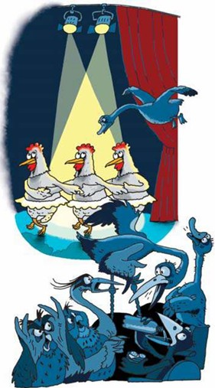
Богдана Бойко «У театрі»
Як зрозуміли текст?
Назвіть глядачів вистави.
Чи всім глядачам вдалося уважно подивитися виставу? Чому?
Підручник.
Сторінка
117
Notes:
Аудіо-запис казки в додатку.

Slide 17

Бесіда за змістом тексту
— Чому дотримання цих правил є обов’язковим для всіх театралів?
— Уявіть, що раптом усі про них забули. Що тоді може трапитись у театрі? Чи відбудеться вистава?
— Поміркуйте, чи тільки у театрах слід пам’ятати про ці правила. Коли ще необхідно дотримувати цих та подібних правил? Чому?
— А які ще правила важливі під час походу до театру? Чому ви пригадали саме їх?

Slide 18
Бесіда за змістом тексту
Правило 1. Причепуріться Правило 4. Не базікайте
Правило 2. Не їжте у залі Правило 5. Аплодуйте
Правило 3. Вимкніть телефони
До театру приходь завчасно. Зніми верхній одяг і залиши його в гардеробі. Відшукай ряд і місце, зазначені в квитку. До свого місця в ряду проходь обличчям до глядачів, які вже сидять. Під час вистави не галасуй, не розмовляй, не їж, не сміти. Своїми враженнями ділись під час перерви. Вдячність артистам висловлюй оплесками і квітами.

Slide 19

Домашнє завдання
Запропонуйте поради для культурних глядачів і обговоріть їх у класі та вдома.
Підручник с.117. Прочитайте вірш, передаючи інтонації героїв.

Slide 20

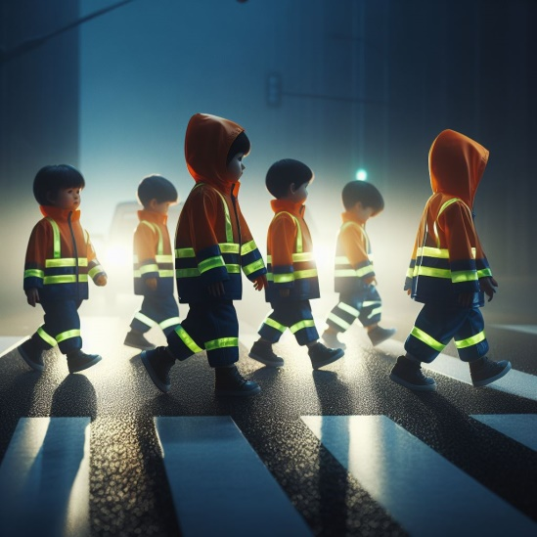
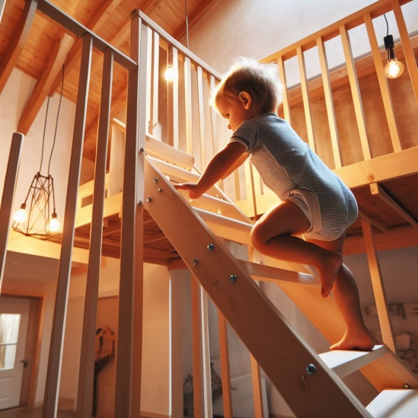
Рефлексія
Оцініть свою роботу на уроці ілюстраціями
З новими знаннями рухаюсь вперед
Нові знання були нецікаві
Цікаво, про що дізнаюсь далі

